Slide 1
Dilemma’s en ethiek
Social Work & Maatschappelijke Zorg
Les 4 – donderdag 11 juni ‘20

Slide 2
Planning van deze les
Vragen over de eindopdracht doornemen/bespreken
Korte uitleg van deze les
Uitleg documentaire Duivelse dillemas’s en bijbehorende opdracht

Slide 3
Ruimte voor vragen over de eindopdracht
-hoe ver ben je er mee?
-heb je de wiki van Dilemma’s al bezocht?
-weet je waar je het overzicht van alle opdrachten die bij de eindopdracht horen kunt vinden?
-weet je wanneer je het moet inleveren?

Slide 4
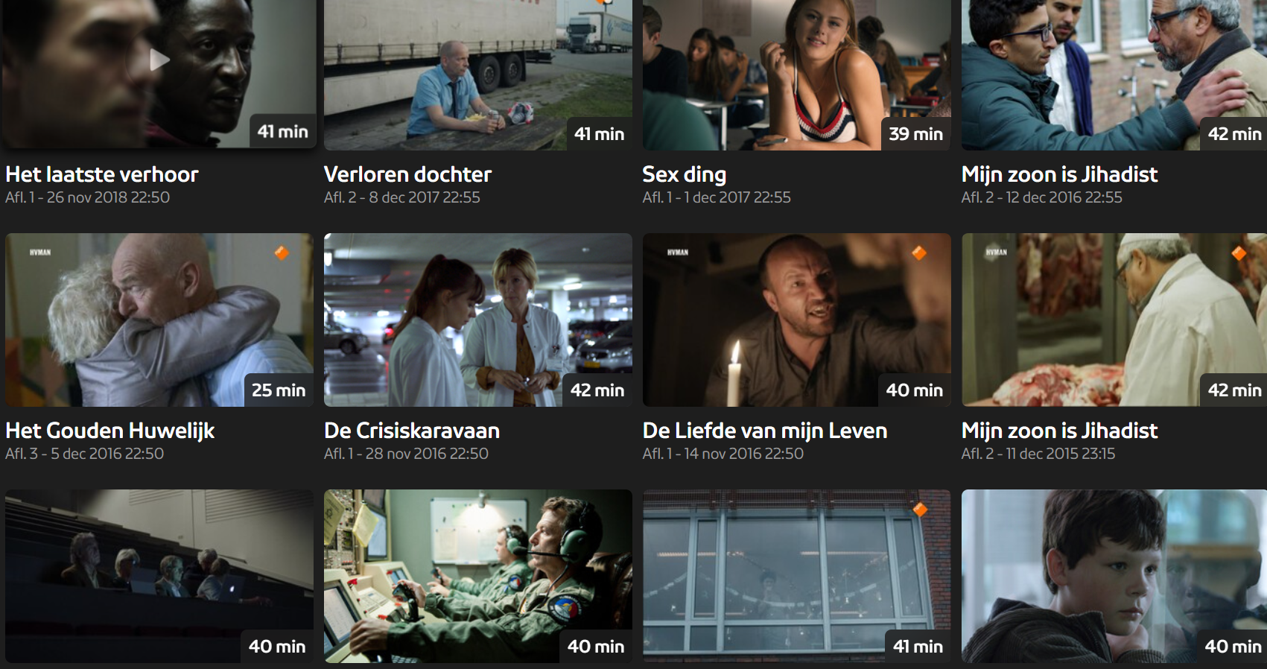
Duivelse dilemma’s NPO Documentaires
Ga naar: https://www.npostart.nl/duivelse-dilemmas/VPWON_1260601

Slide 5
Duivelse dilemma’s NPO Documentaires
Je kiest 1 van de 24 uitzendingen die jou het meeste aanspreekt. Deze bekijk je tijdens de les (of op een zelfgekozen moment) en ga daarna aan de slag met vragen over het betreffende dilemma (zie volgende dia).
Deze opdracht voeg je toe aan je Eindverslag (die je in week 8 inlevert).

Slide 6
Vragen bij de gekozen documentaire:
1 Wat was voor jou het grootste dilemma in jouw gekozen documentaire? Beschrijf dit vanuit verschillende perspectieven.
2 Welke waarden en normen speelden voor jou een belangrijke rol?
3 Hoe had jij het betreffende dilemma aangepakt of geregeld? Beschrijf dit in eigen woorden.
4 Wat had jij als sociaal werker / persoonlijk begeleider gedaan als het jouw client betrof? Beschrijf dit in eigen woorden.

